Slide 1
Deep Fakes
Use it for good.
BingAds 组内分享
刘杨 2018/02/09

Slide 2
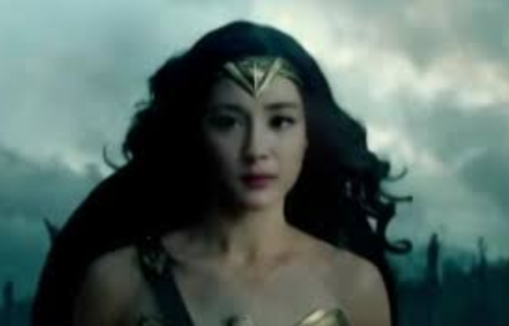
https://www.bilibili.com/video/av18366816/

Slide 3
DeepFakes 教程
收集要换的脸的照片，找个被换的视频。
对齐
训练
合成

Slide 4
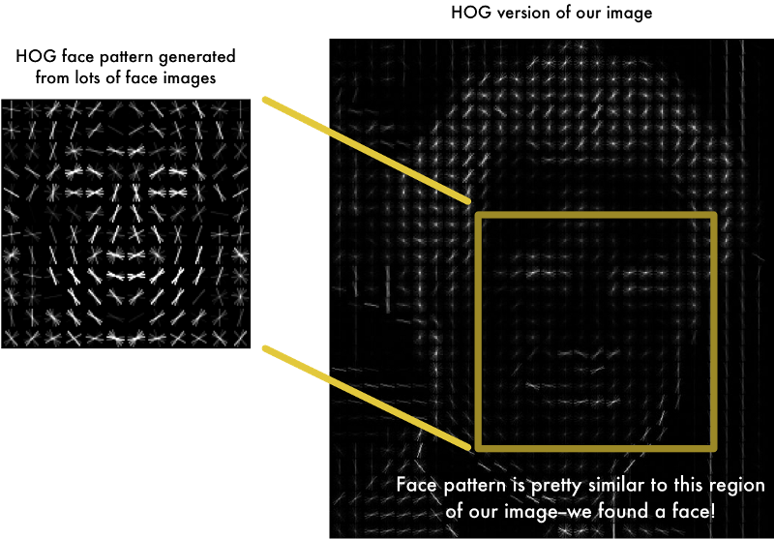
对齐 (Align)
要换脸，首先要知道一副图片中脸的位置、方向和大小。
面向梯度的直方图实现人脸检测
Histogram of Oriented Gradients (or simply HOG)

Slide 5
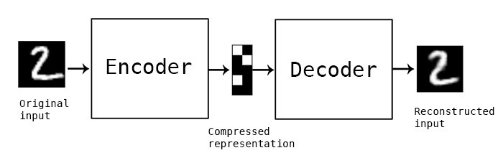
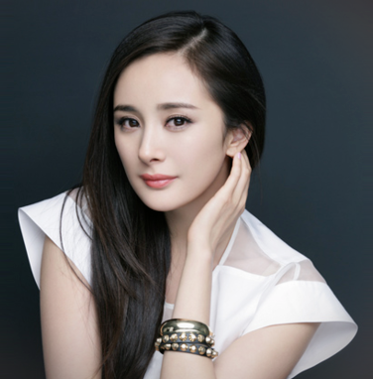
训练 (Train)
解码器把短向量映射成杨幂
自动编码器(Autoencoder)
自动编码器由两部分组成：编码器和解码器。
编码器学习输入数据的短得多的表示，而解码器能够将其转换回原始数据。
因此，编码器将数据压缩到更短的尺寸，并且解码器翻译恢复到原来的更长的格式。
Notes:
我们基于目标图片训练模型，网络学习如何将短向量映射成目标人物的脸。 这意味着即使我们的输入是盖尔加朵，模型也会把它转换成杨幂。

Slide 6
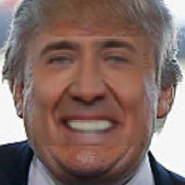
合成 (Merge)
在对齐阶段，我们保存了原来的方向和大小，这里只需反向操作，把编码器得到的目标人物的脸放回到原始图片中。
在图片小试牛刀后，即可应用到视频。
就这样， deepfakes 视频就已搞定。
Notes:
当然，还有一些花里胡哨的东西，但基本的算法就是这样的。

Slide 7


